Slide 1
第 6 章 统计量及其抽样分布
PowerPoint
统计学

Slide 2
第 6 章 统计量及其抽样分布
6.1 统计量
6.2 由正态分布导出的几个重要分布
6.3 样本均值的分布与中心极限定理

Slide 3
学习目标
了解统计量及其分布的几个概念
了解由正态分布导出的几个重要分布
理解样本均值的分布与中心极限定理

Slide 4
6.1 统计量
6.1.1 统计量的概念
6.1.2 常用统计量

Slide 5
统计量(statistic)
定义：描述样本特征的概括性数字度量。
作用：对数据进行分析、检验的变量。
特征：样本（统计量）推断总体（参数）。

Slide 6
统计量(statistic)
设X₁,X₂,…,X_{n}是从总体X中抽取的容量为n的一个样本，如果由此样本构造一个函数T(X₁,X₂,…,X_{n})，不依赖于任何未知参数，则称函数T(X₁,X₂,…,X_{n})是一个统计量。
样本均值、样本比例、样本方差等都是统计量。
统计量是样本的一个函数。
统计量是统计推断的基础。

Slide 7
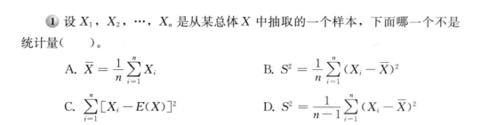
例题

Slide 8

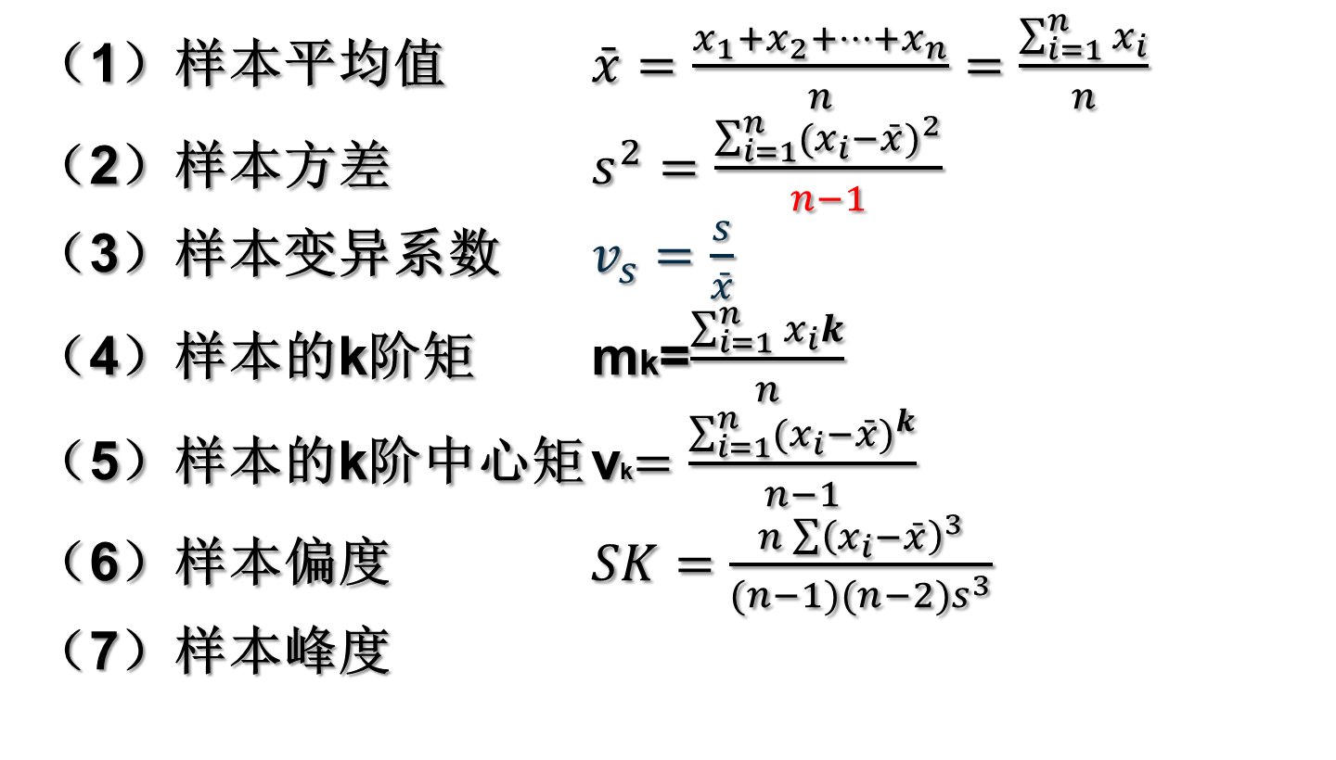
常用统计量
（1）样本平均值 $\bar{x}=\frac{x_{1}+x_{2}+⋯+x_{n}}{n}=\frac{\sum_{i=1}^{n}{x_{i}}}{n}$
（2）样本方差 $s^{2}=\frac{\sum_{i=1}^{n}{(x_{i}−\bar{x})^{2}}}{n−1}$
（3）样本变异系数 $v_{s}=\frac{s}{\bar{x}}$
（4）样本的k阶矩 mk=$\frac{\sum_{i=1}^{n}{x_{i}k}}{n}$
（5）样本的k阶中心矩 vk$=\frac{\sum_{i=1}^{n}{(x_{i}−\bar{x})^{k}}}{n−1}$
（6）样本偏度 $SK=\frac{n\sum{{\left(x_{i}−\bar{x}\right)}^{3}}}{(n−1)(n−2)s^{3}}$
（7）样本峰度

Slide 9
6.2 由正态分布导出的几个重要分布
6.2.1 抽样分布
6.2.2 χ²分布
6.2.2 t 分布
6.2.3 F 分布

Slide 10
抽样分布 (sampling distribution)
样本统计量的概率分布，是一种理论分布
在重复选取容量为n的样本时，由该统计量的所有可能取值形成的相对频数分布。
随机变量是 样本统计量
样本均值, 样本比例，样本方差等
结果来自容量相同的所有可能样本
提供了样本统计量长远而稳定的信息，是进行推断的理论基础，也是抽样推断科学性的重要依据。

Slide 11
χ² 分布

Slide 12
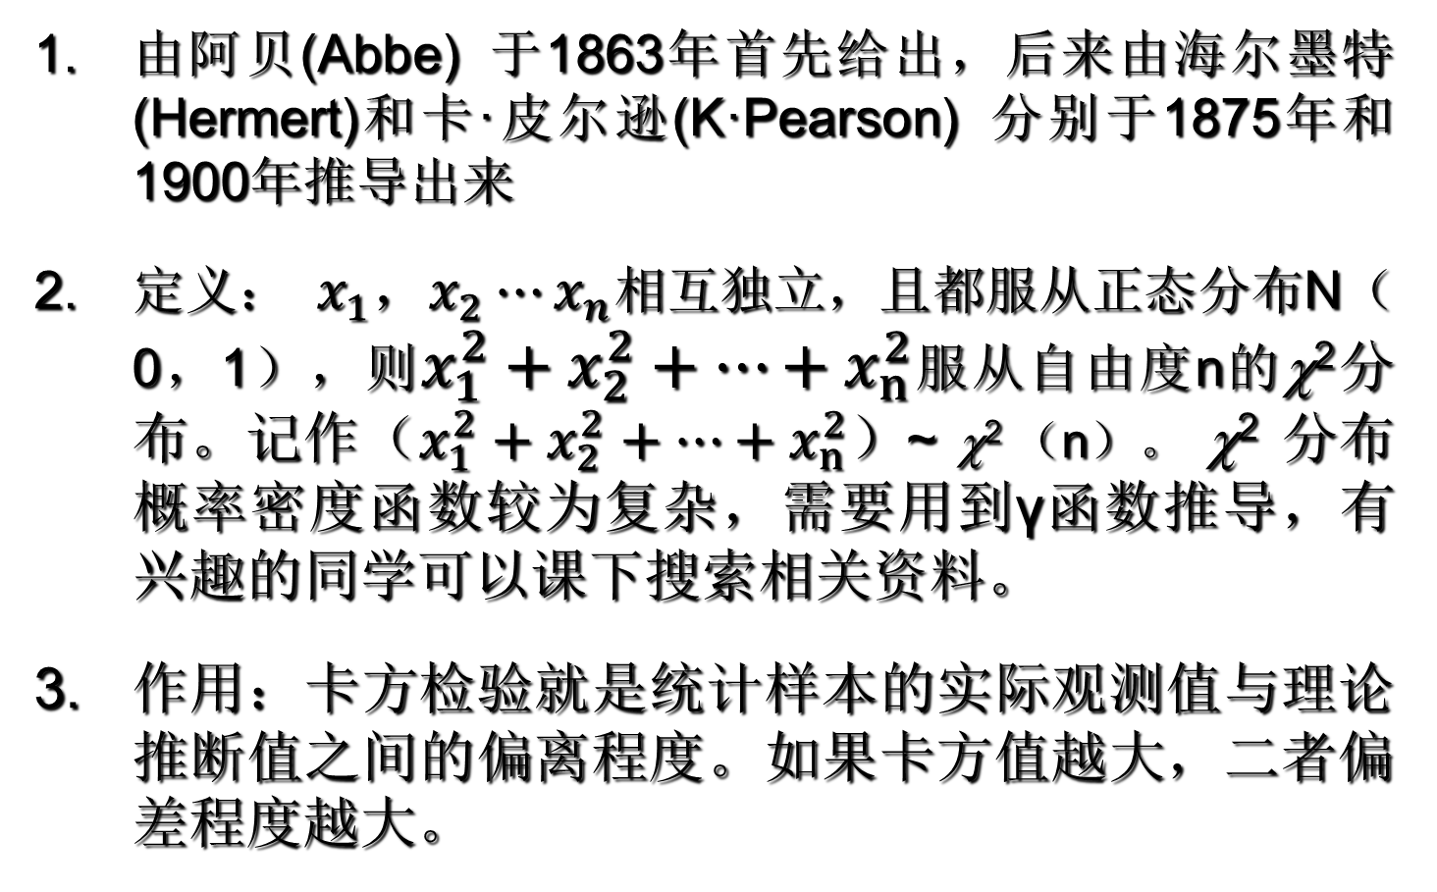
χ²分布 (χ² distribution)
由阿贝(Abbe) 于1863年首先给出，后来由海尔墨特(Hermert)和卡·皮尔逊(K·Pearson) 分别于1875年和1900年推导出来
定义： $x_{1}，x_{2}⋯x_{n}$相互独立，且都服从正态分布N（0，1），则$x_{1}^{2}+x_{2}^{2}+⋯+x_{n}^{2}$服从自由度n的χ²分布。记作（$x_{1}^{2}+x_{2}^{2}+⋯+x_{n}^{2}）$~ χ² （n）。 χ² 分布概率密度函数较为复杂，需要用到γ函数推导，有兴趣的同学可以课下搜索相关资料。
作用：卡方检验就是统计样本的实际观测值与理论推断值之间的偏离程度。如果卡方值越大，二者偏差程度越大。

Slide 13
χ²分布概率密度(图示)
n=1
n=4
n=10
n=20
χ ²
不同容量样本的抽样分布
Notes:
65
The sampling distribution is a function of the sample sizes upon which the sample variances are based.
Hint: Recall the formula for variance!
s² = Σ(x -‾x)²/(n-1)

Slide 14
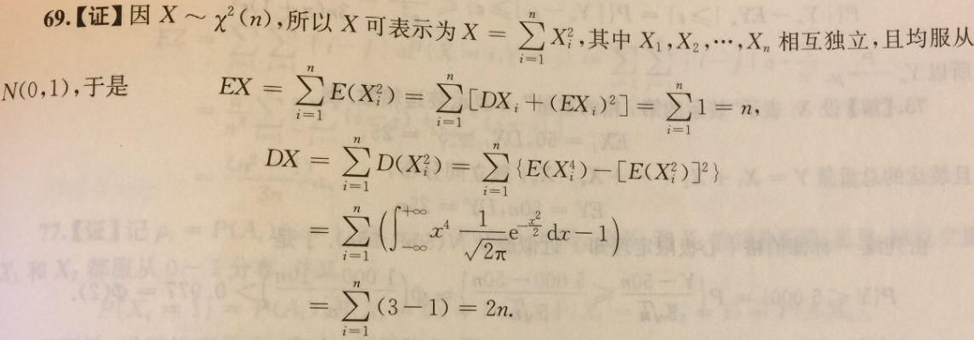
χ²分布(性质和特点)
分布的变量值始终为正。
分布的形状取决于其自由度n的大小，通常为不对称的正偏分布，但随着自由度的增大逐渐趋于对称 。
期望为：E(χ²)=n，方差为：D(χ²)=2n(n为自由度) 。

Slide 15
χ²分布(性质和特点)
可加性：若U和V为两个独立的χ²分布随机变量，U~χ²(n₁)，V~χ²(n₂),则U+V这一随机变量服从自由度为n₁+n₂的χ²分布 。
当自由度n很大时， χ²接近正态分布。一般n＞45时可认为χ²为正态分布 。

Slide 16
t 分布

Slide 17
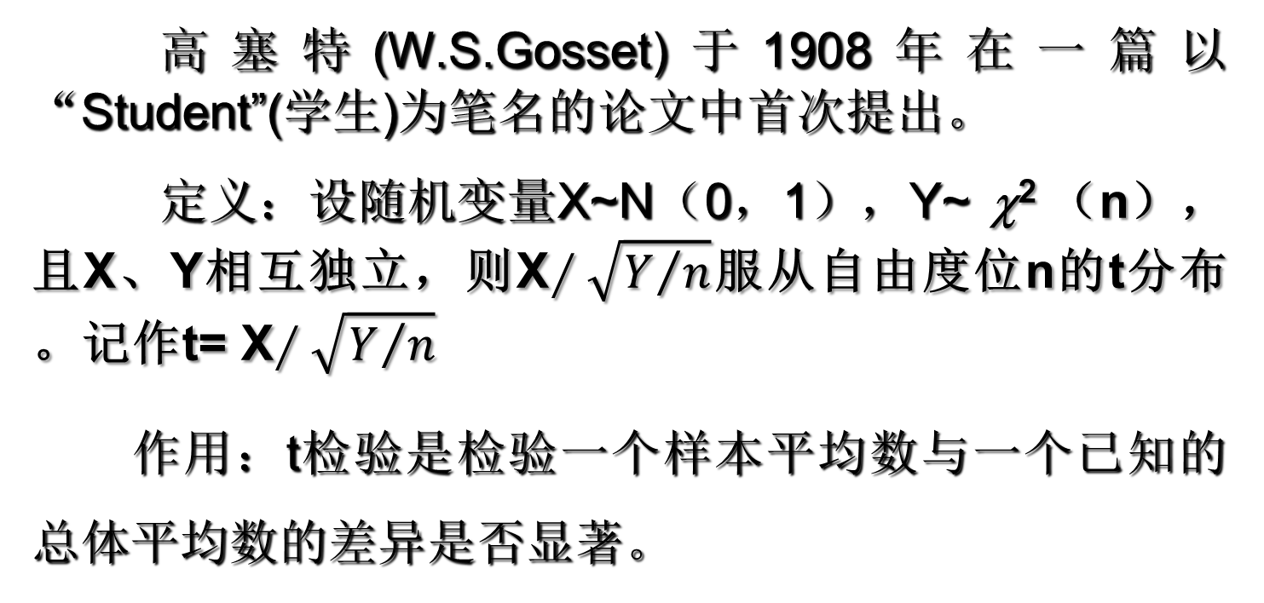
t 分布
高塞特(W.S.Gosset)于1908年在一篇以“Student”(学生)为笔名的论文中首次提出。
定义：设随机变量X~N（0，1），Y~ χ² （n），且X、Y相互独立，则X$∕\sqrt{Y/n}$服从自由度位n的t分布。记作t= X$∕\sqrt{Y/n}$
作用：t检验是检验一个样本平均数与一个已知的总体平均数的差异是否显著。
Notes:
As a result of this class, you will be able to ...

Slide 18
t 分布图示
标准正态分布
标准正态分布
t (df = 13)
t 分布
t (df = 5)
z
x
t
t 分布与标准正态分布的比较
不同自由度的t分布
Notes:
As a result of this class, you will be able to ...

Slide 19
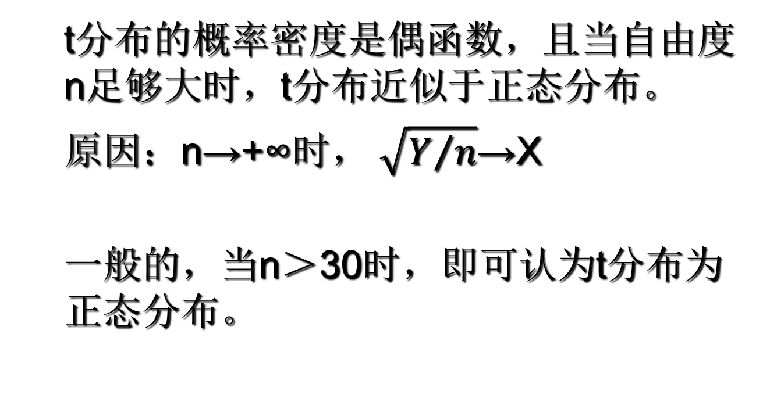
t 分布的性质
t分布的概率密度是偶函数，且当自由度n足够大时，t分布近似于正态分布。
原因：n→+∞时， $\sqrt{Y/n}$→X
一般的，当n＞30时，即可认为t分布为正态分布。

Slide 20
F 分布

Slide 21

F分布(F distribution)
由统计学家费希尔(R.A.Fisher) 提出的，以其姓氏的第一个字母来命名
设若U为服从自由度为n₁的χ²分布，即U~χ²(n₁)，V为服从自由度为n₂的χ²分布，即V~χ²(n₂),且U和V相互独立，则称F为服从自由度n₁和n₂的F分布，记为
作用：通常是用来分析用了超过一个参数的统计模型，以判断该样本中的全部或一部分统计量是否适合用来估计总体。
$$F=\frac{U/{n_{1}}}{V/{n_{2}}}$$

Slide 22
F分布(图示)
 不同自由度的F分布
（1,10)
(5,10)
(10,10)
F
Notes:
As a result of this class, you will be able to ...

Slide 23
6.3 样本均值的分布与中心极限定理

Slide 24
样本均值的抽样分布
在重复选取容量为n的样本时，由样本均值的所有可能取值形成的相对频数分布
一种理论概率分布
推断总体均值μ的理论基础

Slide 25



样本均值的抽样分布与中心极限定理
当总体服从正态分布N(μ,σ²)时，来自该总体的所有容量为n的样本的均值‾x也服从正态分布，‾x 的数学期望为μ，方差为σ²/n。即‾x～N(μ,σ²/n)
σ =10
n = 4
n =16
$$σ_{\bar{x}}=5$$
$$σ_{\bar{x}}=2.5$$
μ = 50
X
$$μ_{\bar{x}}=50$$
x
总体分布
抽样分布

Slide 26


中心极限定理 (central limit theorem)
从均值为μ，方差为σ ²的一个任意总体中抽取容量为n的样本，当n充分大时，样本均值的抽样分布近似服从均值为μ、方差为σ²/n的正态分布
$$σ_{\bar{x}}=\frac{σ}{\sqrt{n}}$$
一个任意分布的总体
当样本容量足够大时(n ≥ 30) ，样本均值的抽样分布逐渐趋于正态分布
x
$$μ_{\bar{x}}=μ$$

Slide 27
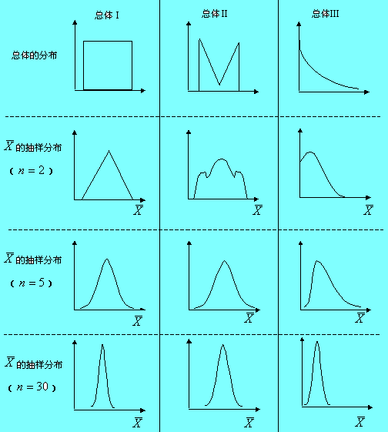
中心极限定理 (central limit theorem)
‾x 的分布趋于正态分布的过程

Slide 28
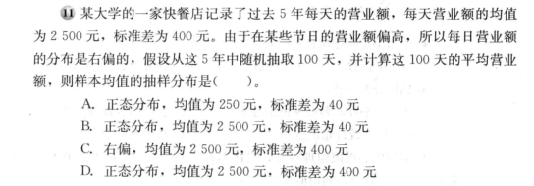
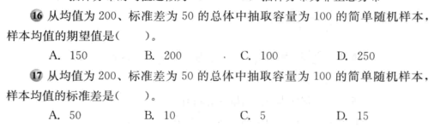
例题

Slide 29
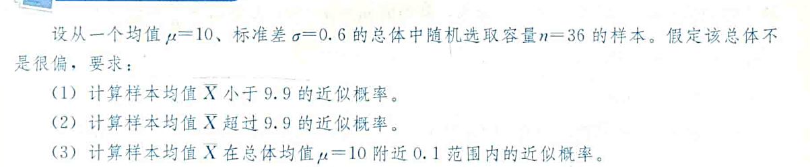
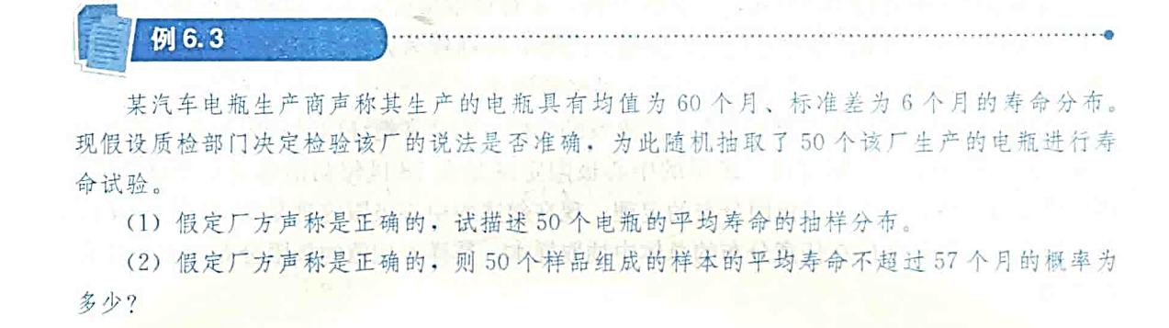
例题

Slide 30
本章小结
统计量及其分布
由正态分布导出的几个重要分布
样本均值的分布与中心极限定理

Slide 31
结 束
THANKS

